Slide 1
Variable et conditions

Slide 2
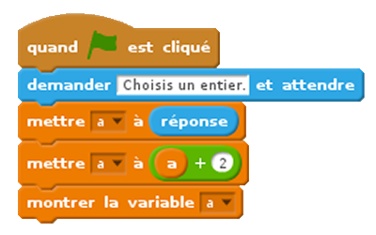
Variables
Quezaco?
Une variable est une boîte dans laquelle on peut mettre n’importe quelle valeur.
On appelle nom de la variable le nom correspondant au nom de la boîte et valeur de la variable ce qu’il y a à l’intérieur de la boîte.
a
53

Slide 3

Variables
Déclaration
La déclaration d’une variable consiste à créer une boîte avec un nom. Pour ce qui est de la valeur à l’intérieur, çà peut être différent d’un langage à l’autre.
Dans Godot, pour déclarer une variable, il faut utiliser le mot clé « var » pour indiquer que c’est une variable et ensuite donner le nom de la variable.
a
Null

Slide 4

Variables
Affectation
Affecter une valeur à une variable est l’action de stocker une valeur dans la variable en écrasant la valeur précédente stockée.
a
Null
a
5

Slide 5

Variables
Astuce
a
5

Slide 6
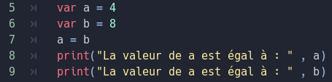
Variables
Exemples
a
b
4
8

Slide 7

Variables
Exemples
a
b
4
8
a
b
8
8

Slide 8
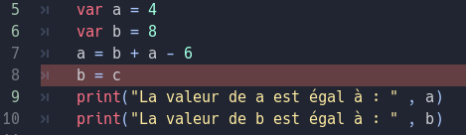
Variables
Exemples
a
b
4
8

Slide 9
Variables
Exercices
Créer une nouvelle variable qui s’appelle « direction » et qui a comme valeur Vector2(12,-45)
Créer une nouvelle variable qui s’appelle « point » et qui a comme valeur Vector2(250,250)
Faire une addition de ces deux variables et stocker le résultat dans une variable appelée « destination »
Afficher le résultat
Créer une nouvelle variable qui s’appelle « resultat » et qui a comme valeur la différence entre le Vector2(48,67) et Vector2(-7,1) et l’addition du résultat avec le Vector2(9,12)

Slide 10

Conditions
Quezaco?
Une condition est une expression visant à réaliser des actions différentes en fonction d’une valeur.
Si valeur strictement supérieure à 5
a
5
Sinon

Slide 11

Conditions
Exemple
Dans Godot, pour réaliser une condition, le mot clé « if » doit être indiqué en premier suivi de la condition. Enfin « : » doit être ajouté juste à la fin de la ligne.
Les actions à réaliser lorsque la condition est respectée doivent être écrites en dessous du if décalé d’une tabulation vers la droite.

Slide 12
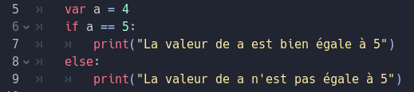
Conditions
Exemple
Si la condition n’est pas respectée, on peut tout de même réaliser des actions grâce au mot clé « else »

Slide 13
Conditions
Comparaisons
==
<
<=
!=
>
>=

Slide 14
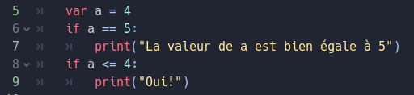
Conditions
Exemple
==
<=

Slide 15
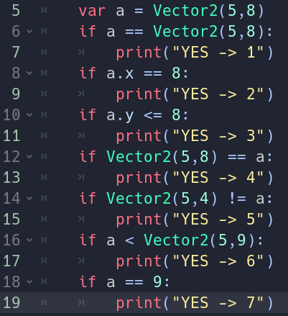
Conditions
Vecteur

Slide 16

Conditions
Vecteur

Slide 17
Conditions
Exercices
Créer une nouvelle variable qui s’appelle « test » et qui a comme valeur 8
Afficher la variable « test » si sa valeur est strictement supérieure à 5, autrement afficher « NON »
Créer deux nouvelles variables qui s’appelle « test0 » et qui a comme valeur 8 et « test1 » qui a comme valeur 3
Si la multiplication de « test0 » avec 3 est inférieure ou égale à « test1 », afficher le résultat
Créer une nouvelle variable qui s’appelle « vecteur0 » et qui a comme valeur Vector2(0,10)
Si la valeur x de « vector0 » est supérieure ou égale à 0 alors afficher « x is good »
Sinon si la valeur de y est différente de 15, alors afficher « y is good »
Sinon afficher « nothing is good »

Slide 18
Fonctions
Quezaco?
Une fonction peut être vu également comme une boîte avec un nom. Cette fois-ci l’intérieur de la boîte contient une série d’instructions qui peut être par exemple :
Déclaration de variables
Assignation de variables
Conditions
Appel d’autres fonctions
somme
instructions…
variables…
conditions…

Slide 19
Fonctions
Quezaco?
Une fonction a comme particularité qu’elle peut prendre des valeurs en entrée qu’on appelle des paramètres d’entrée et va peut être produire une valeur en sortie. Le terme « peut-être » est employé, car parfois aucune valeur en sortie n’est produite, ou alors aucune valeur en entrée n’est donnée, voire même les deux cas à la fois.
somme
input_1
instructions…
variables…
conditions…
input_2
output
input_3

Slide 20

Fonctions
somme
Signature
input_1
instructions…
variables…
conditions…
input_2
output
input_3
Une fonction dans Godot s’écrit avec un premier mot clé « func » pour spécifier qu’on va écrire une fonction. Ensuite le nom de la fonction est donnée. Ensuite tous les paramètres d’entrée doivent être placées entre ( ) et séparées par des « , » Enfin « : » doit être placé juste à la fin de la ligne pour placer le cœur de la fonction.
Toute cette ligne est appelée la signature de la fonction, car elle regroupe toutes les informations qui décrivent une fonction.

Slide 21
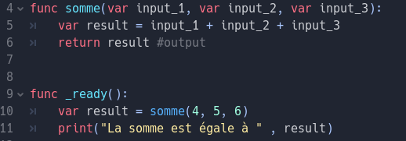
Fonctions
somme
Retour d’une valeur
input_1
instructions…
variables…
conditions…
input_2
output
input_3
Si une fonction doit retourner une valeur de sortie, alors le mot clé « return » doit être écrit suivi de la valeur à retourner.

Slide 22
Fonctions
somme
Appel d’une fonction
input_1
instructions…
variables…
conditions…
input_2
output
input_3
Pour appeler une fonction, il faut écrire le nom de la fonction suivi des (). Si des valeurs doivent être fournies en entrée de la fonction appelée, alors elles doivent être ajoutées entre les ( ) dans le même ordre que dans la signature de la fonction.
Dans l’exemple, le bout de code dans la fonction somme va être exécutée avec
input_1 = 4, input_2 = 5 , input_3 = 6

Slide 23
Fonctions
somme
Appel d’une fonction
input_1
instructions…
variables…
conditions…
input_2
output
input_3
Enfin si la fonction renvoie une valeur en sortie, il suffit de créer par exemple une variable à laquelle on affecte l’appel de la fonction. L’appel de la fonction somme aura donc le même effet que de faire :
var result = 4 + 5 + 6
Sauf que l’on a pas besoin de réécrire cette opération à chaque fois, seulement d’appeler la fonction avec les valeurs que l’on a besoin.

Slide 24
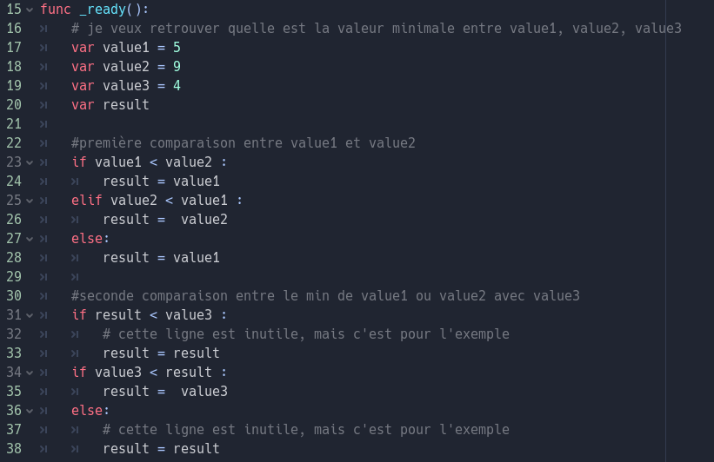
Fonctions
Les exemples montrées jusqu’à maintenant sont assez simples, mais il faut imaginer que parfois on souhaite exécuter des centaines d’instructions à plusieurs endroits du script. Pour éviter de dupliquer le code, on le factorise (on le rend unique) dans une fonction.
Voici un exemple pour la recherche du minimum entre 3 valeurs.
Quezaco?

Slide 25
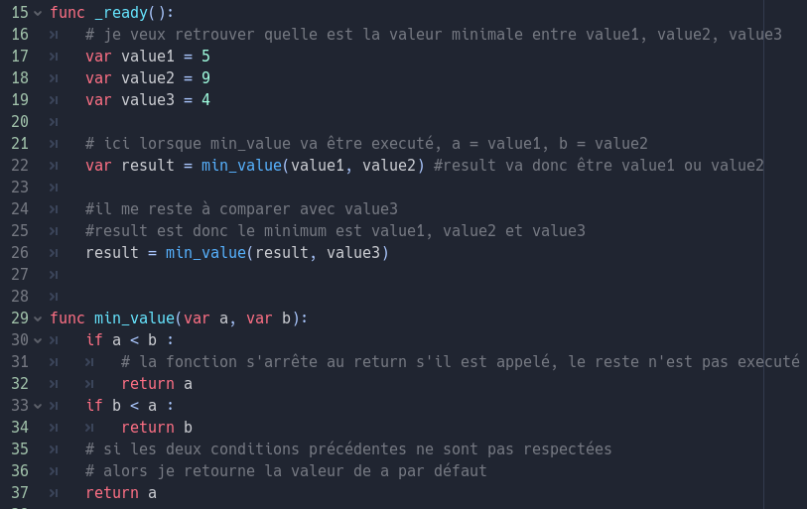
Fonctions
On voit ici que la recherche du minimum entre deux nombres est bien plus lisible et efficace car nous avons factorisé la recherche dans une fonction.
Quezaco?

Slide 26
Conditions
Exercices
Réaliser la fonction « somme » qui va faire l’addition de deux valeurs en entrée.
Appeler cette fonction avec deux entier en entrée et afficher le résultat en sortie
Appeler cette fonction avec deux Vector2 en entrée et afficher le résultat en sortie
Réaliser la fonction « print » qui va afficher « La valeur vaut : » + la valeur du paramètre d’entrée
Réaliser la fonction qui va s’activer lorsque la personne appuie sur la touche espace et qui fait disparaitre ou apparaitre la ballon (reprendre la scène avec le ballon)

